Slide 1
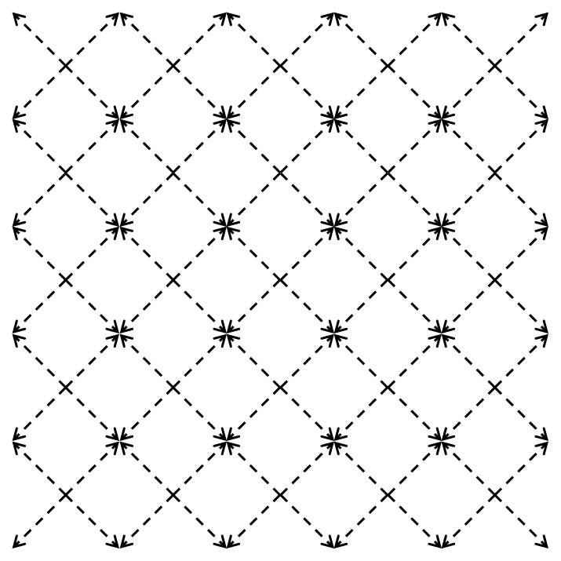
p4 線段結構
97

Slide 2
p4解構
插入 > 圖案 > 正方形
98

Slide 3
p4解構
1.顯示 > 1.中心
1.顯示 > 2.端點
99

Slide 4
p4解構
2
1
6.繪圖 > 1.直線 >> 1.中心連線
6.繪圖 > 1.直線 >> 1.中心連線
100

Slide 5
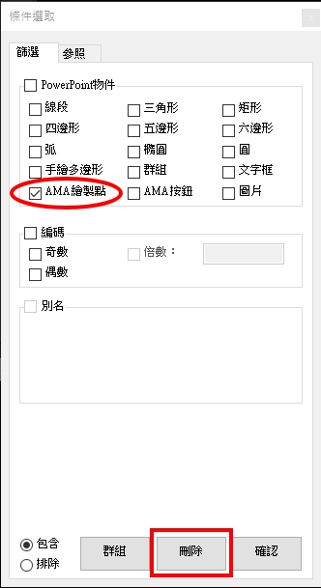
p4解構
6.繪圖 > 1.直線 >> 1.中心連線
2.選取 > 2.條件 >> AMA繪製點 >>> 刪除
101

Slide 6
p4解構
選取四條線段後群組
等比例縮小後移至空白處
同時按ctrl+shift拉動正方形，將正方形等比例放大
102

Slide 7
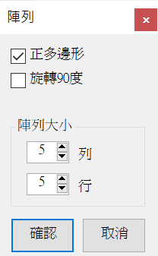
p4解構
7.組織 > 5.陣列 >> 2.矩形陣列
103

Slide 8
p4解構
3.翻轉 > 3.全分解
3.翻轉 > 3.全分解
104

Slide 9
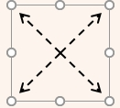
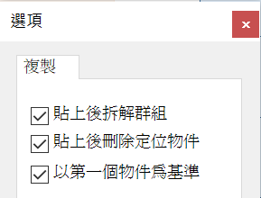
p4解構
1
2
3.翻轉 > 3.全分解
8.複製 > 7.定框複製
105

Slide 10
p4解構
p4結構完成
106

Slide 11
p4解構
製作工作區
畫一個正方形並取端點
107

Slide 12
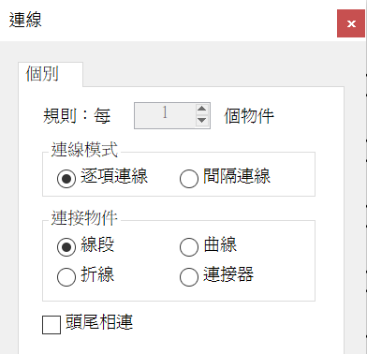
p4解構
7.組織 > 4.連線 >> 1.個別連線
7.組織 > 4.連線 >> 1.個別連線
108

Slide 13
p4解構
7.組織 > 4.連線 >> 1.個別連線
109

Slide 14
p4解構
7.組織 > 4.連線 >> 1.個別連線
110

Slide 15
p 6 線段結構
2D 對稱結構
p6
p6m
111

Slide 16
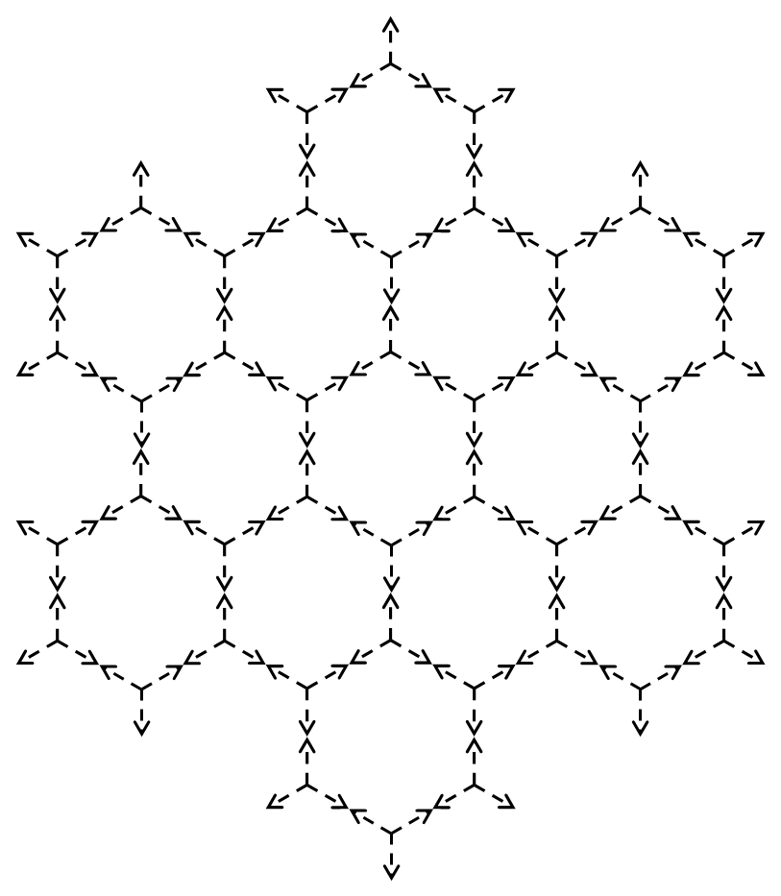
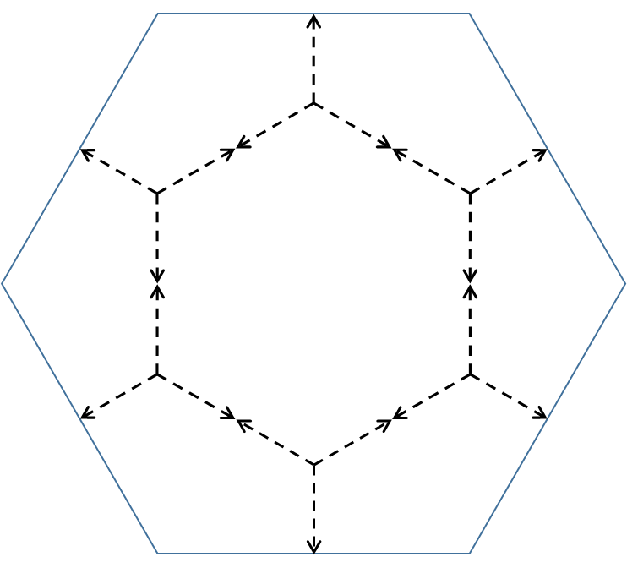
流程

Slide 17
p6 對稱結構種類
p6
p6m
34

Slide 18
p6解構
插入 > 圖案 >> 圓形
112

Slide 19
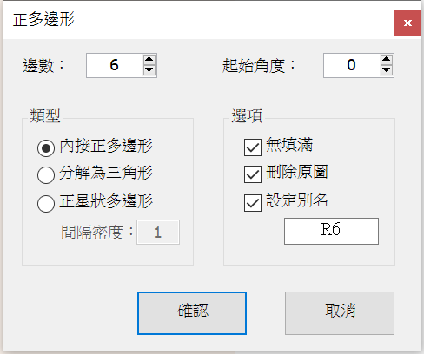
p6解構
7.組織 > 6.多邊形
113

Slide 20
p6解構
插入 > 圖案 >> 正三角形
114

Slide 21
p6解構
1.顯示 > 5.邊線
115

Slide 22
p6解構
6.繪圖 > 2.三角形 >> 6.外心
116

Slide 23
p6解構
刪除點 > 三條虛線群組
117

Slide 24
p6解構
刪除左右兩邊線及三角形 留下基準線
118

Slide 25
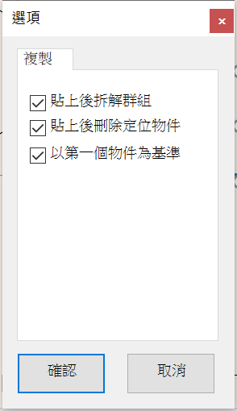
p6解構
8.複製 > 6.定線複製
119

Slide 26
p6解構
群組 > 縮小 >> 放到適當位置
120

Slide 27
p6解構
畫一個矩形
121

Slide 28
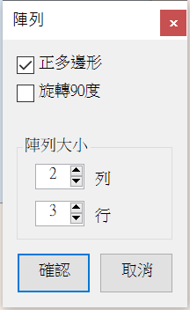
p6解構
7.組織 > 5.陣列 >> 3.六角陣列
122

Slide 29
p6解構
將六角陣列取消群組

Slide 30
p6解構
複製一個至上方補齊空格

Slide 31
p6解構
5.對齊 > 1.聚集

Slide 32
p6解構
3.翻轉 > a.拆成線段 >> 取消群組

Slide 33
p6解構
1.顯示 > 5.邊線

Slide 34
p6解構
8.複製 > 6.定線複製

Slide 35
p6解構
版面調整大小 工作區準備

Slide 36
p6解構
刪除上方兩線段
130

Slide 37
p6解構
1.顯示 > 2.端點
131

Slide 38
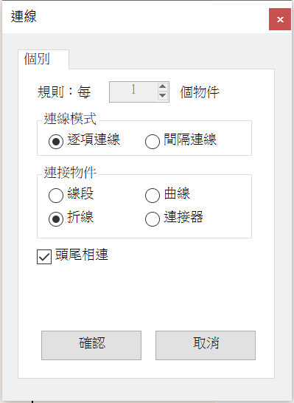
p6解構
7.組織 > 4.連線 >> 1.個別連線
132

Slide 39
p6解構
版面微調
133

Slide 40
p6解構
工作區完成
134

